Slide 1
实习生答辩
艾佳明

Slide 2
自我简介

Slide 3
目录
工作成果
任务背景
工作历程
近期目标和未来设想
心得体会

Slide 4
工作成果
输出代码2K+
输出文档3篇
Max-Jops 提升 15%，Critial-Jops 提升 30%（附表格）

Slide 5
任务背景
背景
Jdk自带序列化性能太差
序列化方法有很多
目标
从其他序列化方法中找出可以提升性能的点，应用于HuaweiJDK中
兼容性，使用jdk序列化方法的代码不需要修改，可以通过-DnewMethod=true使用新的方法提高性能
测试工具
SPECjbb

Slide 6
工作历程
前期调研
使用Kryo序列化方法，成功运行SPECjbb
解决各种兼容性问题，实现通过参数选择Kryo方法和jdk方法

Slide 7
前期调研：序列化方法
把之前报告时候的ppt用上

Slide 8
前期调研：jdk序列化
基本逻辑
为什么生成文件大？
为什么速度慢？

Slide 9
前期调研:Kryo(最重要是优势)
通过Registration讲主要逻辑
如何减小序列化结果文件大小？
注册机制，用数字代替类名
变长编码
如何加快序列化速度？
缓存Field
使用ReflectASM高性能反射包创建对象
提供ReflectASM, Unsafe 方式getField, setField

Slide 10
前期调研:Kryo
要结合源代码中的设计模式来讲
组合模式：Kryo如何组合ClassResolver, ReferenceResolver将问题分解
策略模式：如何实现不同的对象创建方法
工厂方法模式：如何创建不同的包装Field，ObjectField, ASMObjectField, UnsafeObjectField
适配器模式：如何与ObjectOutputStream, ObjectInputStream的接口适配

Slide 11
前期调研:Skyway
重点是Skyway的优势，为什么不可行
优势
全局注册，不需要代码中指定register
堆间直接传输，速度快
缺点
需要在对象布局前加8个字节，开销太大
需要为不同的JVM适配，很复杂

Slide 12
使用Kryo运行SPECjbb（重点是如何排查解决问题）
难点
如何发现writeObject(), readObject() 导致错误的？
如何发现Kryo对某些特殊类不支持，然后使用kryo-serializers包的？
如何发现CocurrentCreateHashMap的错误，factory = null？

Slide 13
处理兼容性问题
如何对自定义writeObject(), readObject()的类自动使用JavaSerializer
对于类似继承了HashMap这样的类，怎么处理？若粗暴的使用JavaSerializer，会用不上Kryo的优化，若直接使用Kryo内部的逻辑，不能确保序列化正确性。
如何既使用Kryo的DefaultSerializer，又能够保证正确性？
解决方法，参考jdk序列化，引入我对FieldSerializer的改造，通过例子来说明自己想出的方法，和对抽象类，writeObject, readObject的处理
如何解决defaultWriteObject, defaultReadObject, 使自定义了writeObject, readObject的类也能不同JavaSerializer，使用Kryo的方法，这部分需要重点讲 整个的想法，包括KryoCallbackContext的设计

Slide 14
周一还可以试一下，不要把parentSerializer设为上一层，这样递归调用深度太深，而且由于目前的设计，会产生频繁的拷贝和重复计算。
试一下，一直向上找父类，直到父类使用非FieldSerializer，添加一个parentSerializer，这样的话只有一个层次，只进行一次拷贝，能够加快速度

Slide 15
第8页，和喜洋商量

Slide 16
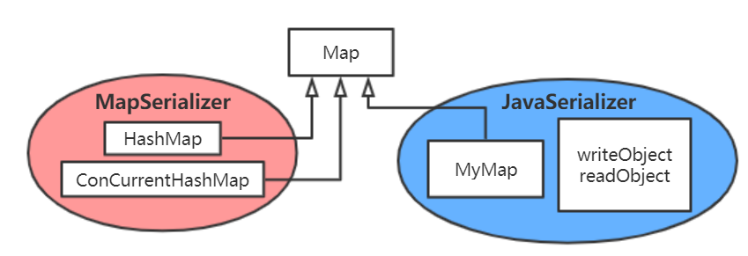
第16,17页缩减为1页
若一个类或其任何父类自定义了writeObject, readObject，使用JavaSerializer
限制使用kryo的默认Serializer。暂且认为Kryo的内部Serializer, 如MapSerializer, 对jdk内部的类都是正确的。则认为外部的都用JavaSerializer
问题：
大量的类要使用JavaSerializer, 结果反而更差
处理不具有通用性，假设也是不成立的，仅仅对SPECjbb有效
思考： 既要使用Kryo的Serializer，又能正确序列化---》借鉴jdk序列化---》修改FieldSerializer的逻辑

Slide 17
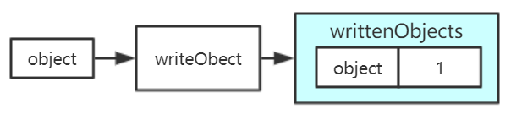
第19页
想法1：
直接写当前对象
this.kryo.writeObject(output, object, parentSerializer)
之前已经调用过this.kryo.writeObject(output, object, serialzier)
思考，获取父类对象，充分利用kryo使用ReflectASM, Unsafe加速的原理，浅拷贝field的值

Slide 18
处理抽象类部分移到20页
if(parentClazz.class == Object.class){
Break}
代码放右边，图片放左边
22页，第三阶段，加上一句， 尽量不要使用JavaSerializer，因为这种使用方式比原本Jdk序列化还慢

Slide 19
23页之后增加KryoSerialCallbackContext的设计
通过thread存储创建时所在的线程，只允许这个线程访问
只有writeObject内才可以调用defaultWriteObject
public void defaultWriteObject() throws IOException { SerialCallbackContext ctx = curContext; if (ctx == null) { throw new NotActiveException("not in call to writeObject"); } Object curObj = ctx.getObj(); ObjectStreamClass curDesc = ctx.getDesc(); bout.setBlockDataMode(false); defaultWriteFields(curObj, curDesc); bout.setBlockDataMode(true); }
/** * Thread this context is in use by. * As this only works in one thread, we do not need to worry about thread-safety. */ private Thread thread; public KryoSerialCallbackContext(Object obj, FieldSerializer desc, int id) { this.obj = obj; this.desc = desc; this.id = id; this.thread = Thread.currentThread(); }

Slide 20
24页putField
讲一下jdk本身的处理方法，PutField里包含什么
public static abstract class PutField {
/** class descriptor describing serializable fields */ private final ObjectStreamClass desc; /** primitive field values */ private final byte[] primVals; /** object field values */ private final Object[] objVals; public abstract void put(String name, boolean val); public abstract void put(String name, byte val);
public abstract void put(String name, char val); public abstract void put(String name, short val); public abstract void put(String name, int val);
/**
思考
原理就是把按照PutField里的值写出field
如何实现？
考虑兼容接口，充分利用性能

Slide 21
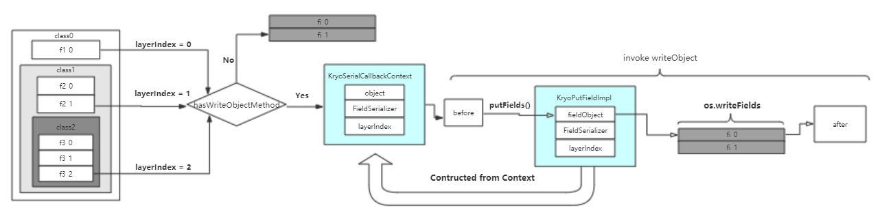
25页
结合原有接口field.write(output, object)来讲为什么使用unsafe，为什么要new 一个对象。 贴代码，put()使用unsafe

